Slide 1
Treinamento SQL Server
Tarefas do dia a dia de um DBA
Notes:
Site Fabrício Lima – Soluções em Banco de Dados:
http://www.fabriciolima.net

Slide 2
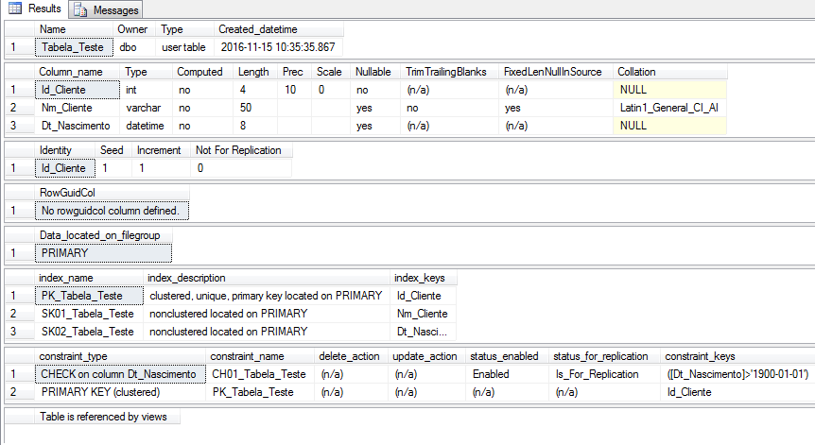
Atalhos Management Studio
ALT + F1 – Executa o procedimento armazenado do sistema ”sp_help” e exibe várias informações do objeto selecionado

Slide 3
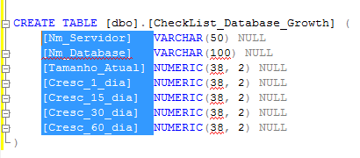
Atalhos Management Studio
Selecionar Colunas:
Clicar na posição inicial + pressionar as teclas SHIFT e ALT + clicar na posição final
OBS: Só é possível "inserir texto" com essa seleção a partir do SSMS 2012 e posteriores

Slide 4
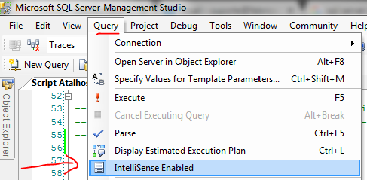
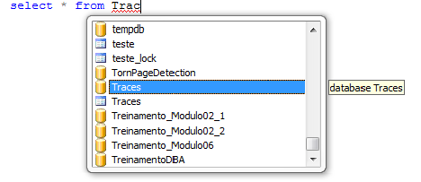
Atalhos Management Studio
CTRL + Barra de Espaço – Exibe o Intellisense com a lista de objetos do banco de dados
CTRL + SHIFT + R – Atualização de cache do Intellisense

Slide 5
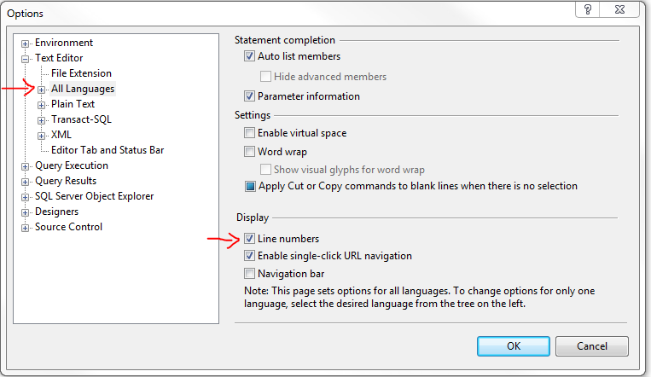
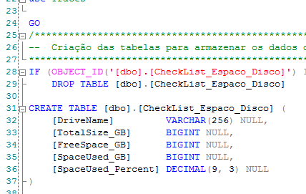
Atalhos Management Studio
Exibir a numeração das linhas – ”Tools -> Options -> Text Editor -> All Languages -> Line numbers”

Slide 6
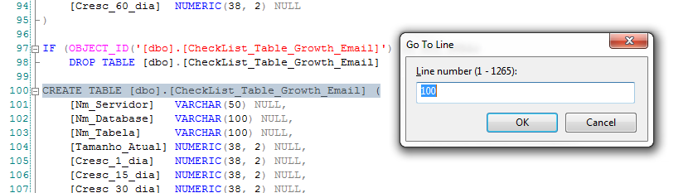
Atalhos Management Studio
CTRL + G – Vai para a linha informada

Slide 7
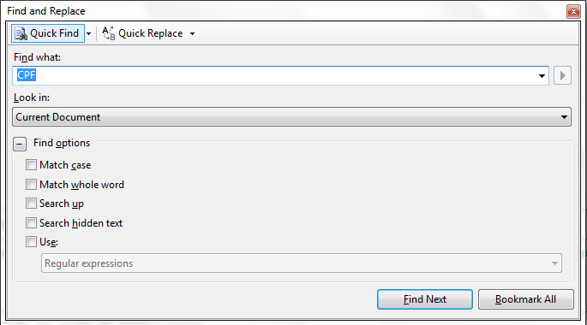
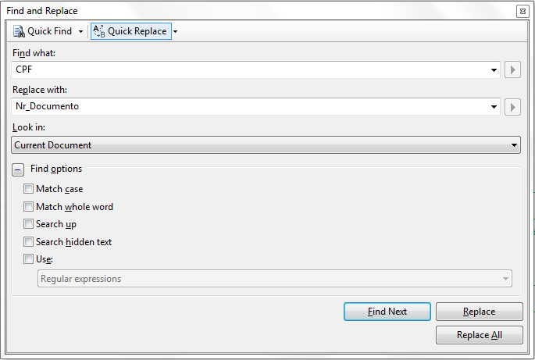
Atalhos Management Studio
CTRL + F – Exibe a janela de Pesquisa
CTRL + H – Exibe a janela de Substituição

Slide 8
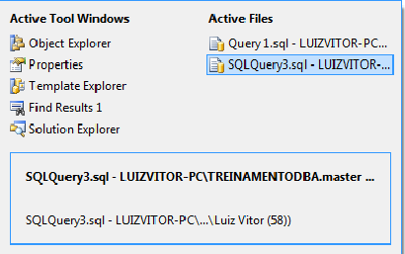
Atalhos Management Studio
CTRL + F4 – Fecha a janela da query atual
CTRL + TAB – Alterna entre as janelas das consultas e painéis

Slide 9
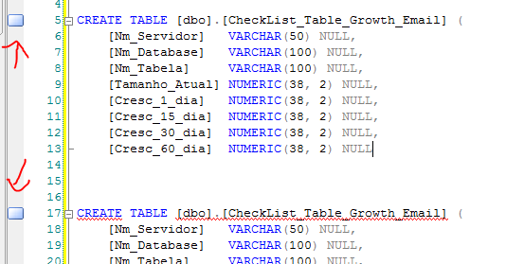
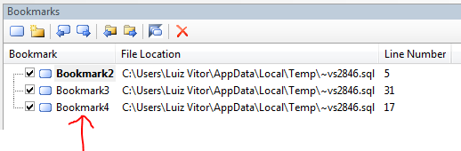
Atalhos Management Studio
CTRL + K, CTRL + K – Inserir um marcador de código
CTRL + K, CTRL + P – Ir para o próximo marcador de código
CTRL + K, CTRL + L – Limpar todos os marcadores de código
CTRL + K, CTRL + W – Exibe o painel com todos os marcadores de código (você também pode renomear o marcador para facilitar)

Slide 10
Atalhos Management Studio
CTRL + K, CTRL + C – Comenta as linhas selecionadas
CTRL + K, CTRL + U – Descomenta as linhas selecionadas
CTRL + SHIFT + L – Transforma todas as letras do texto selecionado em Minúsculo (LOWER)
CTRL + SHIFT + U – Transforma todas as letras do texto selecionado em Maiúsculo (UPPER)

Slide 11
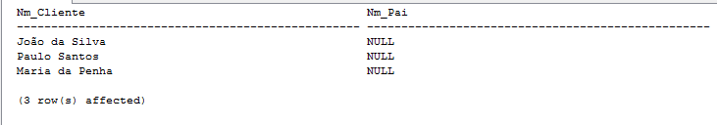

Atalhos Management Studio
CTRL + T – Exibe o Resultado como Texto
CTRL + D – Exibe o Resultado como Grid

Slide 12
Atalhos Management Studio
F1 – Abre o Menu de Ajuda
F2 – Altera o nome do objeto selecionado na janela do Object Explorer
F3 – Localiza a próxima ocorrência do texto de pesquisa
F4 – Exibe a janela de Propriedades
F5 – Executa a parte selecionada da query ou toda a query se nada estiver selecionado
F6 – Alterna entre o painel de consulta e de resultados

Slide 13
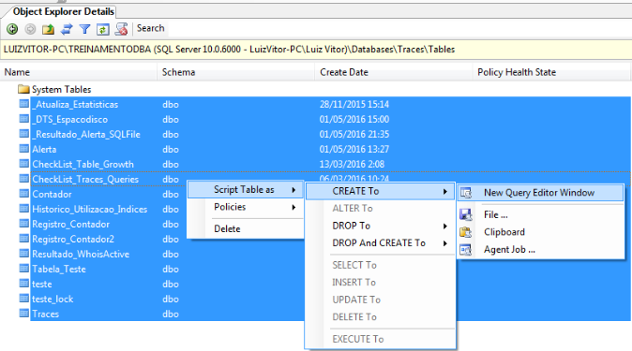
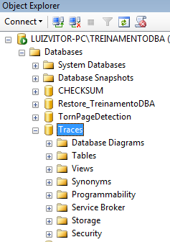
Atalhos Management Studio
F7 – Exibe a janela Object Explorer Details com os detalhes dos objetos do Banco de Dados
F8 – Exibe a janela Object Explorer com os objetos do Banco de Dados

Slide 14
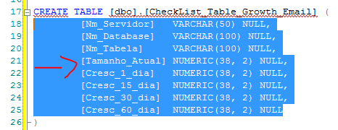
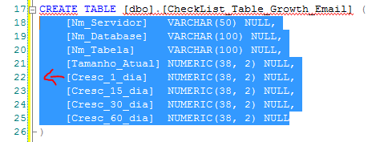
Atalhos Management Studio
Selecionar Código + TAB – Incrementa uma identação no código selecionado
Selecionar Código + SHIFT + TAB – Decrementa uma identação no código selecionado

Slide 15
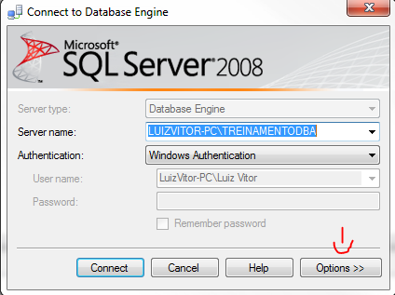
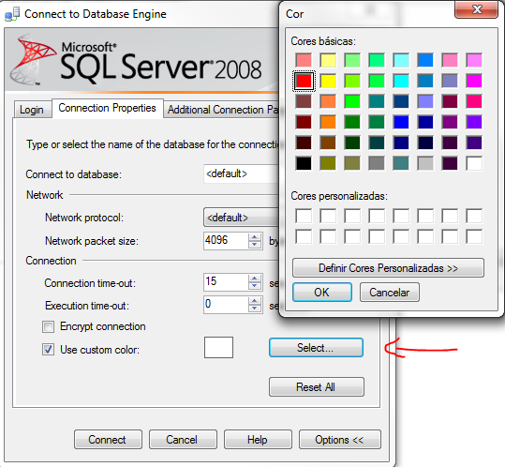

Atalhos Management Studio
Alterar coloração da barra status (por instância) – “File -> Connect Object Explorer... -> Options -> Select -> Selecionar uma cor -> Connect”

Slide 16
Atalhos Management Studio
CTRL + A – Seleciona todo o texto da query
SHIFT + PAGE UP – Seleciona uma pagina de texto para cima
SHIFT + PAGE DOWN – Seleciona uma pagina de texto para baixo
SHIFT + HOME – Seleciona o texto até o início da linha
SHIFT + END – Seleciona o texto até o final da linha

Slide 17
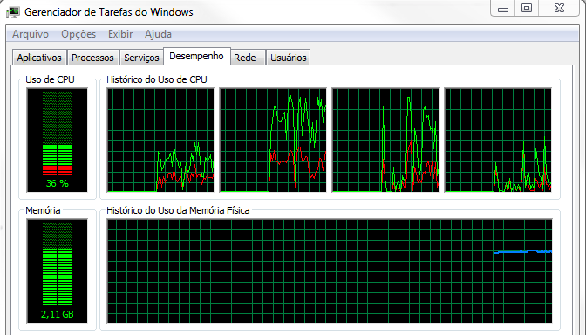
Atalhos Management Studio
CTRL + SHIFT + ESC – Abre o Gerenciador de Tarefas

Slide 18
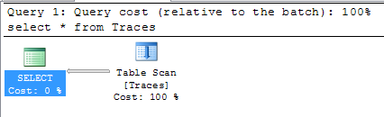
Atalhos Management Studio
CTRL + M – Habilita / Desabilita o Plano de Execução Atual
CTRL + L – Executa o Plano de Execução Estimado para o trecho de código selecionado
select * from Traces

Slide 19
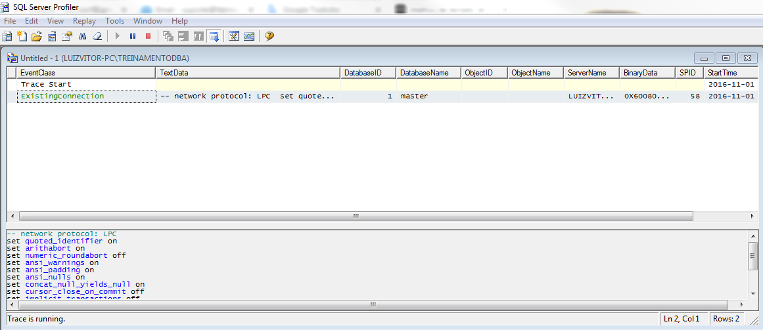
Atalhos Management Studio
CTRL + ALT + P – Abre o SQL Server Profiler

Slide 20
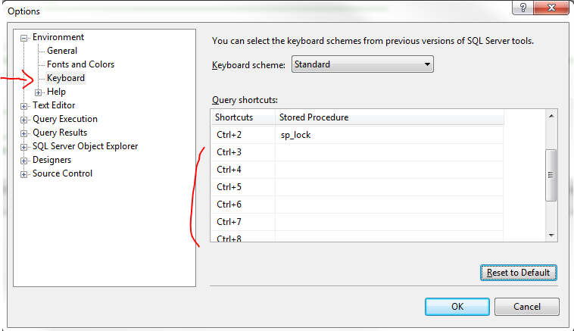
Atalhos Management Studio
CTRL + 0 até CTRL + 9 – Executa o procedimento armazenado configurado para esses atalhos através do menu ”Tools -> Options -> Environment -> Keyboard -> Query shortcuts”
CTRL + 1 – Executar o procedimento armazenado do sistema ”sp_who”
CTRL + 2 – Executar o procedimento armazenado do sistema ”sp_lock”

Slide 21

Atalhos Management Studio
Gerar script colunas separadas por vírgula – Object Explorer + arrastar “Columns” para a query

Slide 22
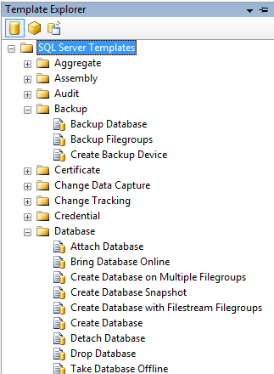
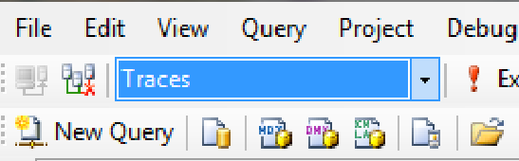
Atalhos Management Studio
CTRL + U – Alterar a database atual
CTRL + ALT + T – Exibe a janela de Templates
Menu “Query -> Specify Values for Template Parameters...” OU CTRL + SHIFT + M – Abre uma janela para preencher os parâmetros do Template escolhido

Slide 23
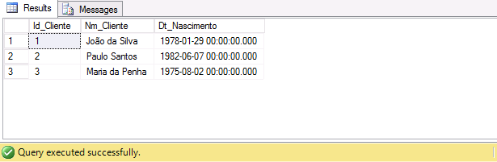
Atalhos Management Studio
CTRL + R – Exibe / Esconde o Painel de Resultado de query
CTRL + SHIFT + C – Copia a grade de resultados e o cabeçalho para a área de transferência

Slide 24
Atalhos Management Studio
CTRL + N – Cria uma nova janela de query
CTRL + O – Exibe a caixa de diálogo Abrir Arquivo para abrir um arquivo existente
CTRL + SHIFT + N – Exibe a caixa de diálogo Novo Projeto
CTRL + S – Salva a query

Slide 25
Referências
Segue abaixo alguns links utilizados como referência:
https://msdn.microsoft.com/pt-br/library/ms174205.aspx
http://www.tech-recipes.com/rx/47195/11-keyboard-shortcuts-every-sql-server-geek-should-know/
https://www.mssqltips.com/sqlservertip/2413/sql-server-management-studio-keyboard-shortcuts-part-1-of-2/
https://www.mssqltips.com/sqlservertip/2415/ssms-keyboard-shortcuts-part-2-of-2/

